Slide 1
Основы работы с детьми с cиндромом Дауна
Презентацию подготовила:
учитель коррекционного класса
Стафеева И.А.

Slide 2
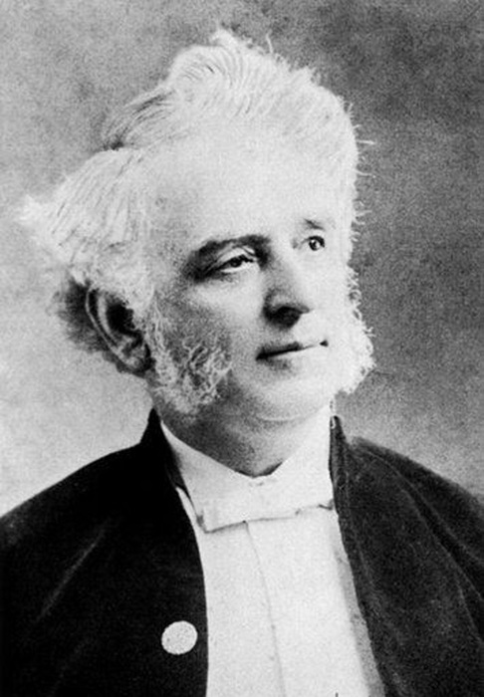
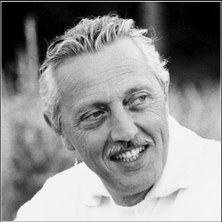
Английский врач Джон Даун впервые описал синдром в 1866 году. Французский генетик Жером Лежен объяснил синдром Дауна как хромосомную аномалию в 1959 году.
Джон Даун
Жером Лежен

Slide 3
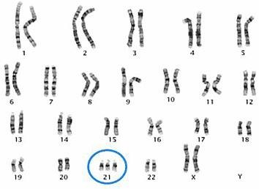
Синдро́м Да́уна (трисомия по хромосоме 21) — одна из форм геномной патологии, при которой чаще всего кариотип представлен 47 хромосомами вместо 46.

Slide 4
Сопутствующие заболевания
заболевания сердечно-сосудистой системы;
слабый мышечный тонус;
снижение функции щитовидной железы;
заболевания желудочно-кишечного тракта;
частые нарушения слуха и зрения;
ярко выраженная задержка речевого развития…

Slide 5
Основные задачи коррекционного обучения
1) Адаптация в условиях общеобразовательного учреждения в среде сверстников и социализация в обществе.
2) Развитие психических функций детей и как можно более ранняя коррекция их недостатков.
3) Всестороннее развитие речи как средства мышления, общения и обучения.
4) Трудовое обучение, выработка навыков самообслуживания и подготовка к посильным видам хозяйственно-бытового труда.
5) Формирование социально-правильного поведения

Slide 6
Обучение детей с синдромом Дауна опирается на их сильные стороны
хорошее зрительное восприятие и способности к наглядному обучению;
способность выучить и использовать знаки, жесты и наглядные пособия;
способность учиться на примере сверстников и взрослых, стремление копировать их поведение

Slide 7
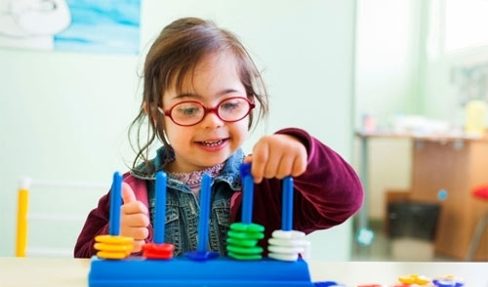
Основные методы обучения
Наглядные
Предметно-практические

Slide 8
Основной дидактический принцип
Необходимо обеспечить:
Наглядность обучения
Подключить осязание, слух, кинестетические ощущения
Задействование разных органов чувств

Slide 9
Особенности процесса обучения
Замедленный темп
Небольшой объем информации
Многократное повторение
Обучение должно быть интересным

Slide 10
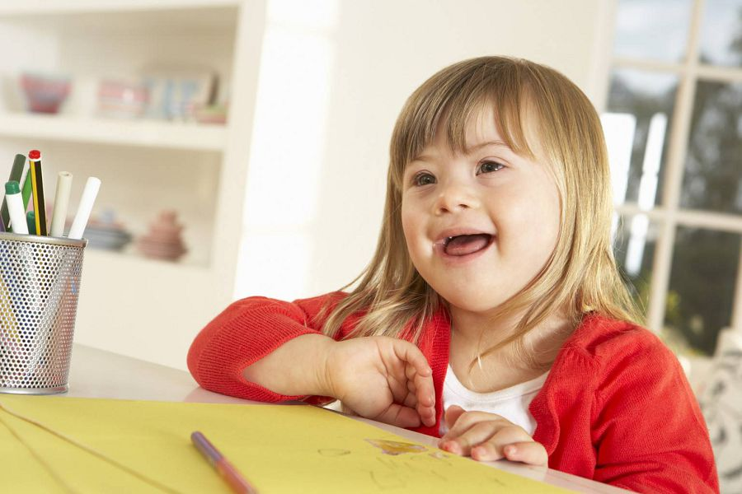
Эмоциональная сфера остаётся практически сохранной

Slide 11
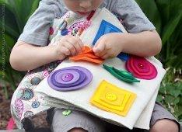
Дидактическая игра
способствует созданию у учеников эмоционального настроя
вызывает положительное отношение к выполняемой работе
улучшает общую работоспособность
дает возможность повторить один и тот же материал разными способами

Slide 12
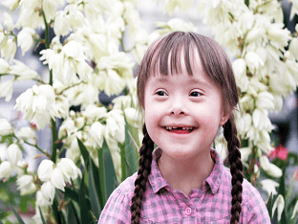
Работая над развитием речи
Давайте ученику время на ответ
Слушайте
Ждите

Slide 13
Создавайте «ситуацию успеха»
Начинайте и заканчивайте работу теми заданиями, в которых проявляются сильные стороны ребенка
Подбадривайте

Slide 14
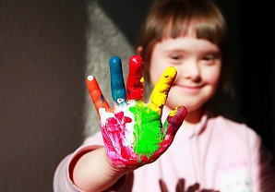
Развивайте моторику

Slide 15
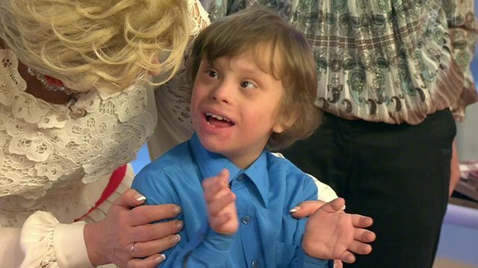
Дети нуждаются в индивидуальной работе с педагогом

Slide 16
Спасибо за внимание!

